Slide 1
Câmara dos Deputados
Tarifa de Energia Elétrica
Nelson Hübner
Diretor-Geral
15 de junho de 2011 – Brasília-DF

Slide 2
Atuação da ANEEL
Consumidores/Sociedade
Modicidade Tarifária
Qualidade do serviço
Garantia de direitos
ANEEL
Prestadores de serviço
Governo
Remuneração adequada
Cumprimento dos contratos
Regras claras e estáveis
Interesses Estratégicos
Modelo de Desenvolvimento
Universalização

Slide 3
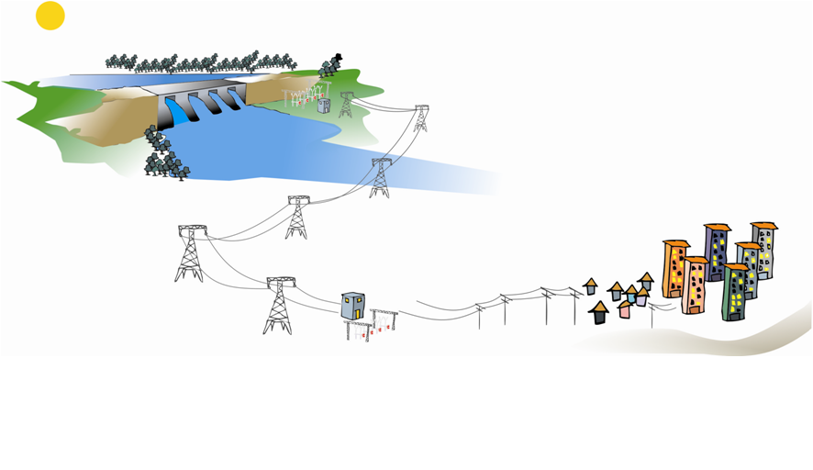
O caminho da energia até o consumidor
GERAÇÃO (G)
CONSUMIDORES
DISTRIBUIÇÃO (D)
TRANSMISSÃO (T)

Slide 4
Legislação Básica
Lei 8.987/95
Art. 9.º A tarifa do serviço público concedido será fixada pelo preço da proposta vencedora da licitação e preservada pelas regras de revisão previstas nesta Lei, no edital e no contrato.
Art. 23. São cláusulas essenciais do contrato de concessão as relativas:
IV – ao preço do serviço e aos critérios e procedimentos para o reajuste e a revisão de tarifas.
Lei 9.427/96
Art. 3º - Além das atribuições previstas nos incisos ... V ... do art. 29 ... da Lei nº 8.987/95 ... , compete à ANEEL
V – homologar reajustes e proceder à revisão das tarifas na forma desta Lei, das normas pertinentes e do contrato.

Slide 5
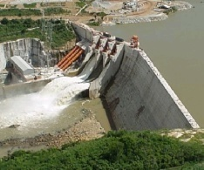
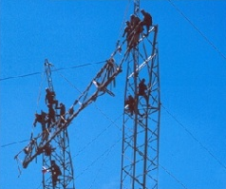
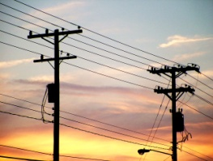
Como são revistos os custos da distribuidora?
PARCELA A
RECEITA REQUERIDA
Custos que, em certa medida, não dependem da distribuidora; chamados de não gerenciáveis; são repassados diretamente às tarifas.
COMPRA DE ENERGIA
TRANSPORTE
PARCELA B
ENCARGOS SETORIAS
Custos gerenciáveis pela distribuidora; são revistos observando-se diretrizes contidas na legislação, no contrato de concessão e em regulamentos que estabelecem padrões de eficiência.
DISTRIBUIÇÃO

Slide 6
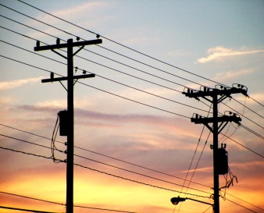
Parcela B
DISTRIBUIÇÃO DE ENERGIA
1) Custos Operacionais:
Custos Operacionais eficientes associados a atividade de distribuição de energia elétrica (Empresa de Referência).
2) Remuneração dos Investimentos:
Investimentos prudentes requeridos para que a concessionária possa prestar o serviço de distribuição.
3) Quota de Reintegração Regulatória:
Quota de reintegração regulatória representa a forma de recomposição dos investimentos realizados para prestação do serviço ao longo da vida útil desses bens.

Slide 7
Parcela A (Compra de Energia, Transmissão e Encargos)
ENCARGOS SETORIAIS
CFURH
Compens. Financ. pelo Uso de Recursos Hídricos
Pagamento a Estados, DF e Municípios pelo uso de recursos hídricos.
CDE
Conta de Desenvolvimento Energético
Destina recursos à universalização do serviço e subsidia os consumidores baixa renda
RGR
Reserva Global
De Reversão
Indeniza ativos vinculados à concessão e fomenta a expansão do setor
TFSEE
Taxa de Fiscalização
dos Serviços de
Energia Elétrica
CCC
Conta de Consumo
de Combustível
Recursos destinados ao funcionamento da ANEEL
Subsidia a geração térmica na região norte do país
PROINFA
Programa de Incentivo às Fontes Alternativas de Energia Elétrica
ONS
Operador Nacional
do Sistema
Subsidia as fontes alternativas de energia
Recursos para o funcionamento do ONS
P&D
Pesquisa e Desenvolvimento & Eficiência Energética
Recursos para pesquisas relacionadas à eletricidade e ao uso sustentável dos recursos naturais
ESS / EER
Encargo de Serviços do Sistema e Energia de Reserva
Cobertura de custos associados à confiabilidade e segurança do sistema

Slide 8
ANEEL tem Forte Atuação na Parcela “B” – Reajustes tarifários fev-abr/2011

Slide 9
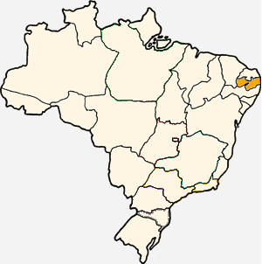

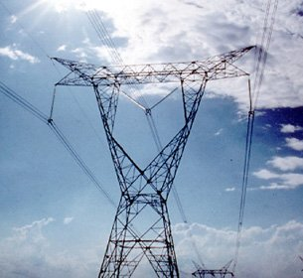

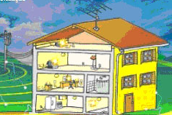
Distribuição da Tarifa de Energia Reajustes tarifários de fev-abr/2011
CONTA DE ENERGIA = R$ 100,00
ICMS, PIS & COFINS
Geração
Encargos Setoriais
R$ 25,90
Transmissão
R$ 10,90
Distribuição
R$ 26,50
Consumidor
R$ 5,70
R$ 100,00
R$ 31,00

Slide 10
Mecanismos de Alteração das Tarifas
Contratos de Concessão
Realizada em média a cada 4 anos e visa redefinir o equilíbrio econômico-financeiro da concessão.
Revisão Tarifária
Reajuste Tarifário
Revisão Extraordinária
Realizado anualmente e visa preservar o equilíbrio econômico-financeiro da concessão.
É aplicada quando algo extraordinário desequilibra o contrato de concessão.

Slide 11
Aplicação dos Mecanismos
Celebração do contrato de concessão
Reajuste tarifário anual
1° Revisão Tarifária
Reajuste tarifário anual
2° Revisão Tarifária
Ano 1
Ano 2
Ano 3
Ano 4
Ano 5
Ano 6
Ano 7
Ano 8
Ano 9

Slide 12
O que é a Revisão Tarifária Periódica?
É a avaliação completa de todos os custos (Parcelas A e B) incorridos pela distribuidora, para levar energia elétrica a seus consumidores, além dos encargos setoriais.
Tarifas reduzem
Tarifas sobem
CUSTOS DA
DISTRIBUIDORA
RECEITA VERIFICADA
OBTIDA PELA APLICAÇÃO DAS TARIFAS VIGENTES

Slide 13
Obrigado!
SGAN 603 – Quadra 603 / Módulos “I” e “J”
CEP 70830-030 – Brasília – DF – Brasil
Tel. 55 (61) 2192-8600
Ouvidoria 167
www.aneel.gov.br

Slide 14
3CRTP – Propostas e Resultados
Custo de Capital
Capital Próprio – Risco País

